Slide 1

GRUPO 9
Aplicativo Multiplataforma de Detecção Facial
COMPONENTES:
João Victor Lima Ewerton
Kauã Ferreira Galeno
Matheus Ryan Carreiro Costa Correia

Slide 2
SUMÁRIO
INTRODUÇÃO
01
ANÁLISE DE MERCADO
02
MODELOS
03
04
DETECÇÃO X RECONHECIMENTO
NOSSO PROJETO
05

Slide 3


Introdução
Detecção Facial:
Conceito
Importância
Funcionamento
01

Slide 4

Análise de Mercado
Tendências Atuais
Fatores de Crescimento do Mercado
Previsão de Crescimento
02

Slide 5


Modelo de Detecção Facial Utilizada
Expo Face Detector
03

Slide 6

Detecção
Reconhecimento
Tecnologia que precede o reconhecimento facial, sendo capaz de revelar se um rosto, de fato, pertence a um ser humano.
Esse processo é feito com a utilização de algoritmos de machine learning, permitindo que a ferramenta aprenda a detectar rostos com maior precisão, além de determinar características como a escala, localização e a orientação de uma face.
Sistema que tem como objetivo responder ao questionamento: de quem é o rosto? Essa resposta vem por meio de análises e comparações com base em imagens previamente armazenadas.
Por meio da predição, um sistema de reconhecimento facial analisa a probabilidade de um rosto ser o mesmo de um documento ou de algum rosto armazenado em base de dados.
04

Slide 7




Nosso Projeto
Arquitetura
Front-end:
TypeScript adiciona tipagem estática ao JavaScript, o que melhora a robustez do código, facilita a manutenção e reduz a probabilidade de erros. A tipagem estática também melhora a experiência de desenvolvimento com auto-completar e verificação de tipos.
Back-end
Detecção Facial
05

Slide 8
Nosso Projeto
Front-end
Escolhas:
TypeScript: Adiciona tipagem estática ao JavaScript, o que melhora a robustez do código, facilita a manutenção e reduz a probabilidade de erros.
React Native: Permite o desenvolvimento de aplicativos móveis nativos para iOS e Android com um único código base em JavaScript/TypeScript, economizando tempo e recursos.
Expo: Facilita a configuração do ambiente de desenvolvimento e simplifica a implementação de funcionalidades comuns
NativeBase: Serve para construção de componentes de UI estilizados e consistentes, acelerando o desenvolvimento de interfaces de usuário
06

Slide 9
Nosso Projeto
Back-end
Escolhas:
Servidor de Autenticação: Gerenciamento seguro de usuários, incluindo funcionalidades de login e cadastro
Servidor de Processamento de Imagens: Utilizou-se o modelo de detecção facial do Expo Face Detector no servidor para aproveitar sua integração simplificada com React Native e sua capacidade de detecção em tempo real.
APIs RESTful: Utilizadas por sua simplicidade e interoperabilidade. Elas permitem a comunicação eficiente entre o front-end e o back-end.
07

Slide 10
Nosso Projeto
Detecção Facial
Escolhas:
Expo Face Detector: Possui facilidade de integração com o Expo e React Native, permitindo implementar detecção facial em tempo real de forma eficiente e precisa. Além disso, ela é otimizada para rodar em dispositivos móveis.
08

Slide 11

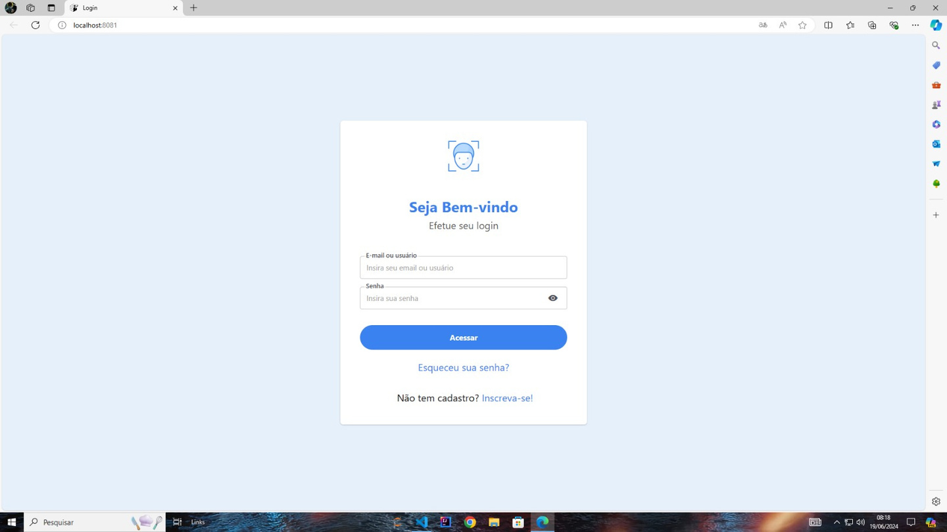
Nosso Projeto
Telas
Mobile
Web
09

Slide 12
01
Login
10

Slide 13
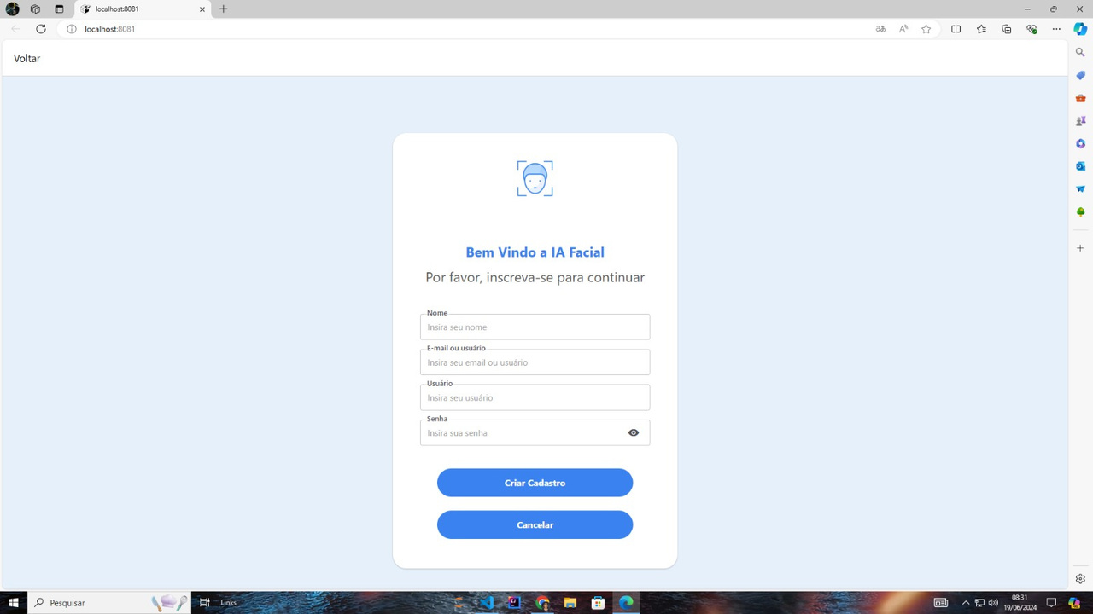
02
Cadastro
11

Slide 14
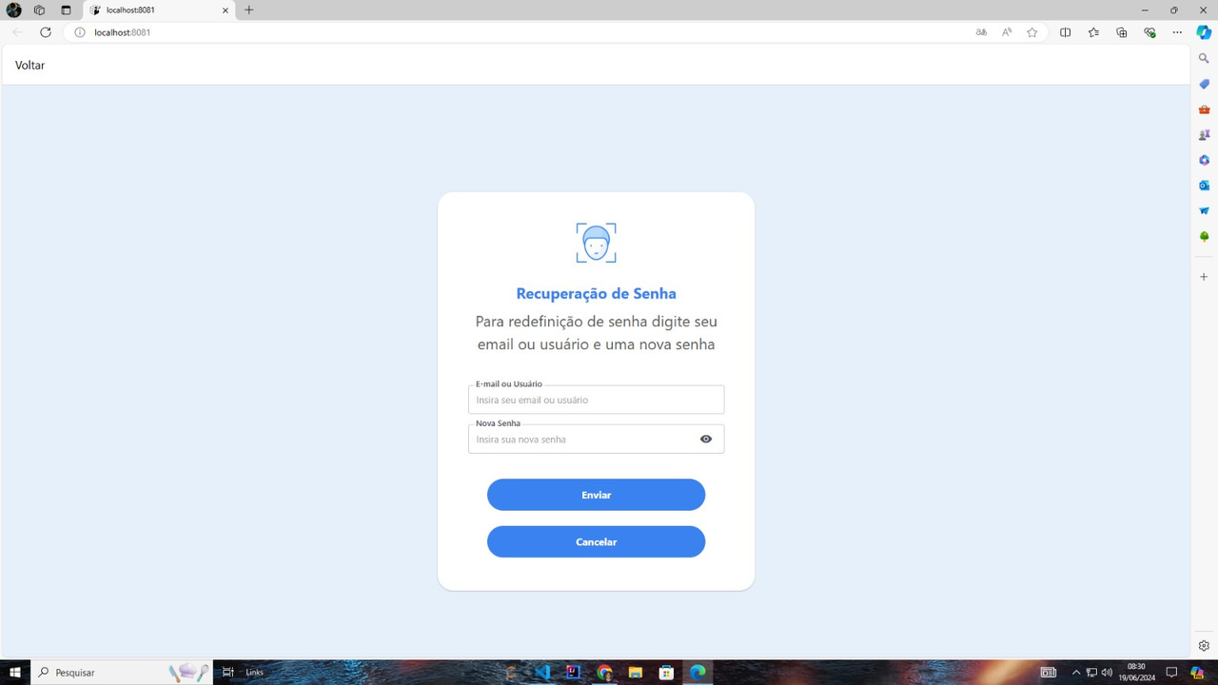
03
Recuperação de Senha
12

Slide 15
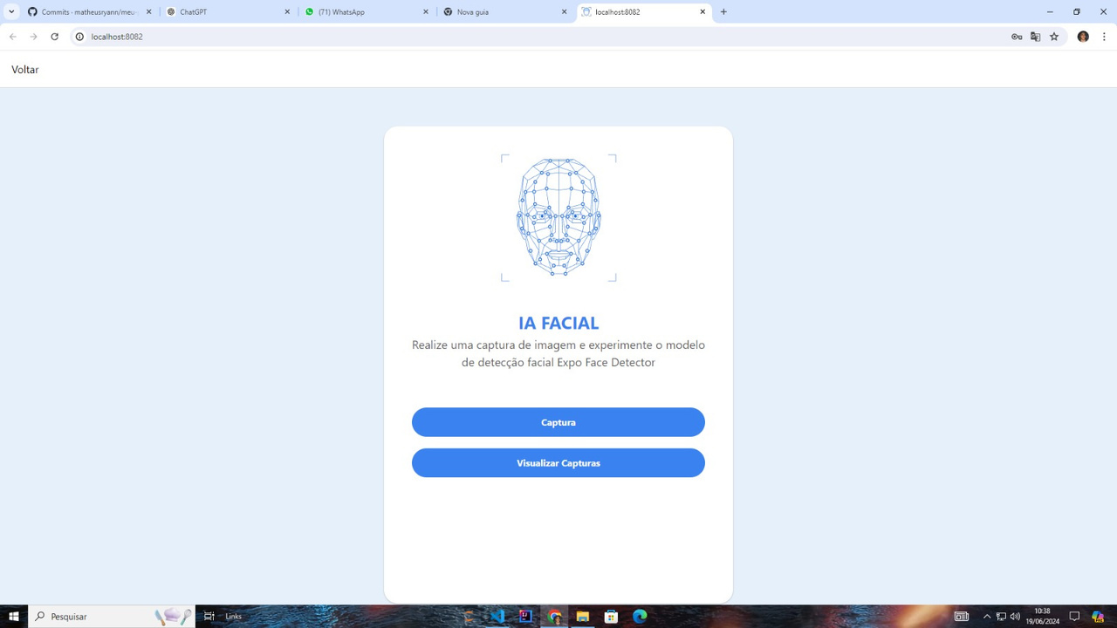
04
Tela Inicial
13

Slide 16

05
Minhas Capturas
14

Slide 17

06
Login
15

Slide 18

07
Cadastro
16

Slide 19
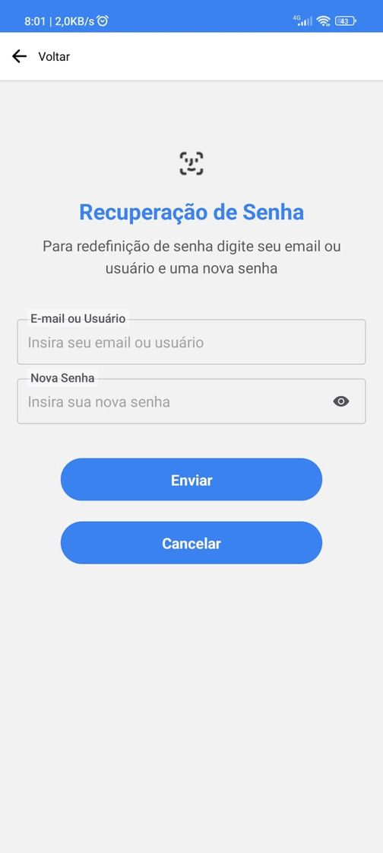
08
Recuperação de Senha
17

Slide 20
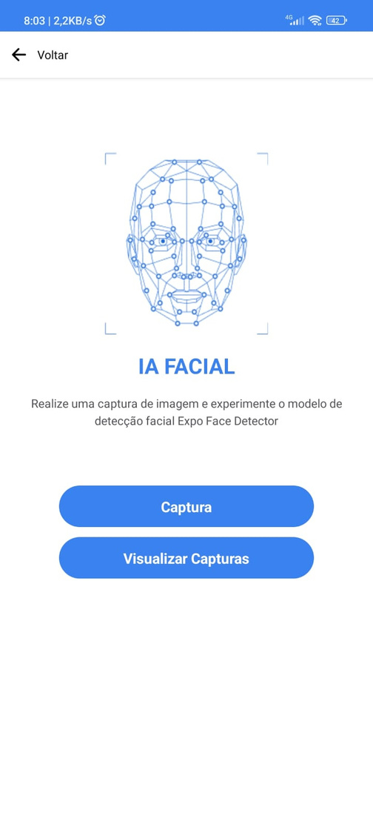
09
Tela Inicial
18

Slide 21
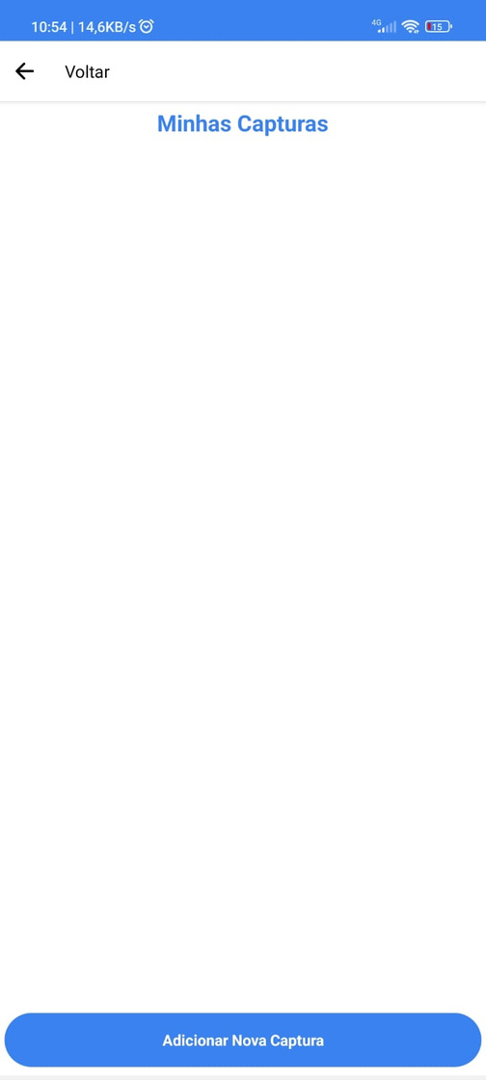
10
Minhas Capturas
19

Slide 22
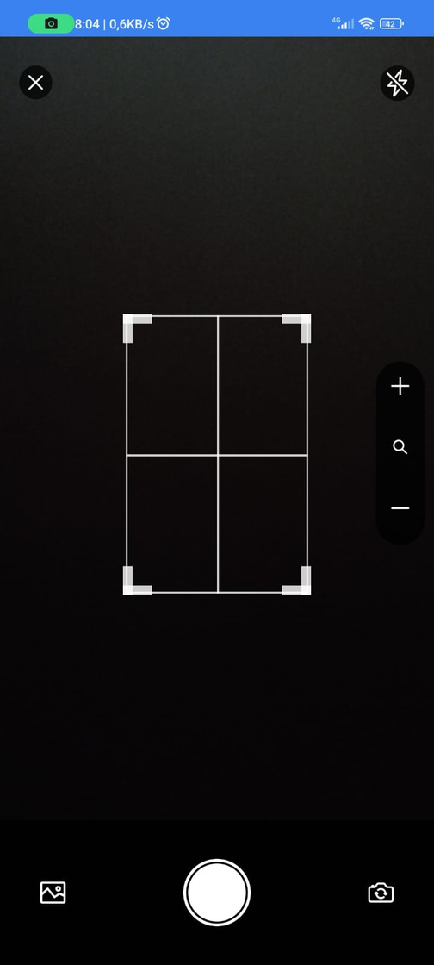
11
Câmera
20

Slide 23


Fluxograma
21

Slide 24
Referências
https://blog.idwall.co/autenticacao-deteccao-e-reconhecimento-facial/
https://www.statista.com/outlook/tmo/artificial-intelligence/computer-vision/facial-recognition/worldwide#market-size
https://www.pucrs.br/facin-prov/wp-content/uploads/sites/19/2016/03/tr045.pdf

